Slide 1
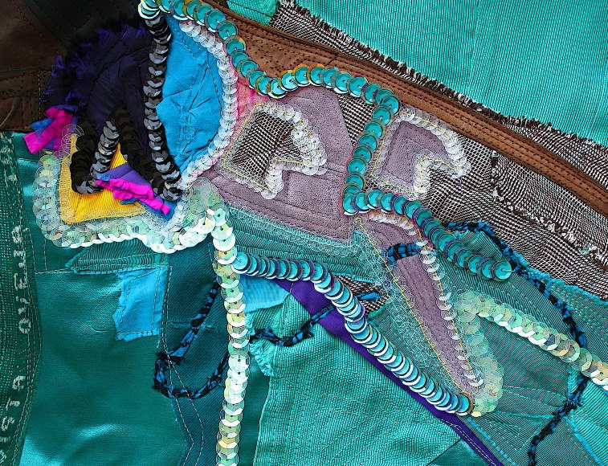
SOFÍA CALVO
PAISAJES DEL VESTIR
MartinJ

Slide 2

CÓMO ELIGIERON LA ROPA QUE ESTÁN USANDO EL DÍA DE HOY

Slide 3
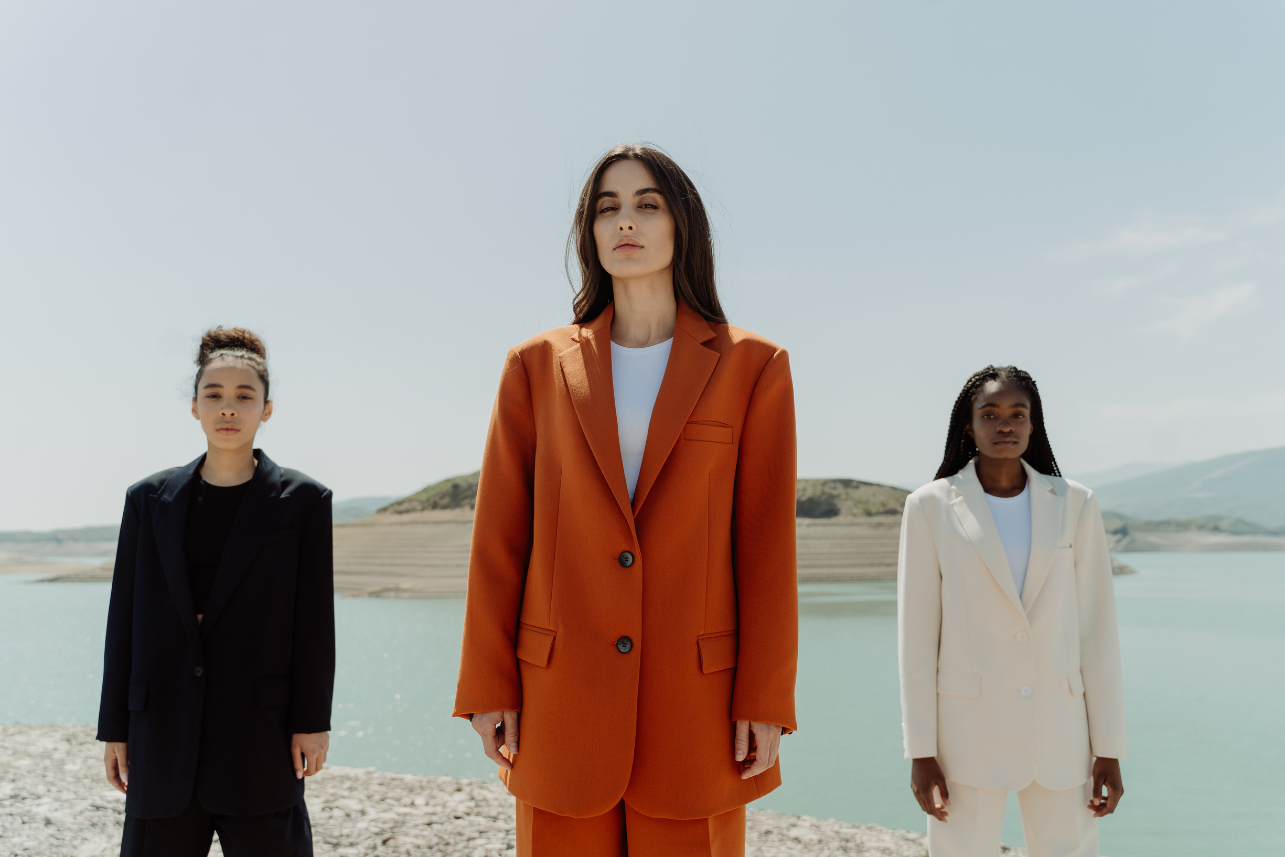
¿QUÉ PAISAJE PROYECTA TU ROPA?

Slide 4
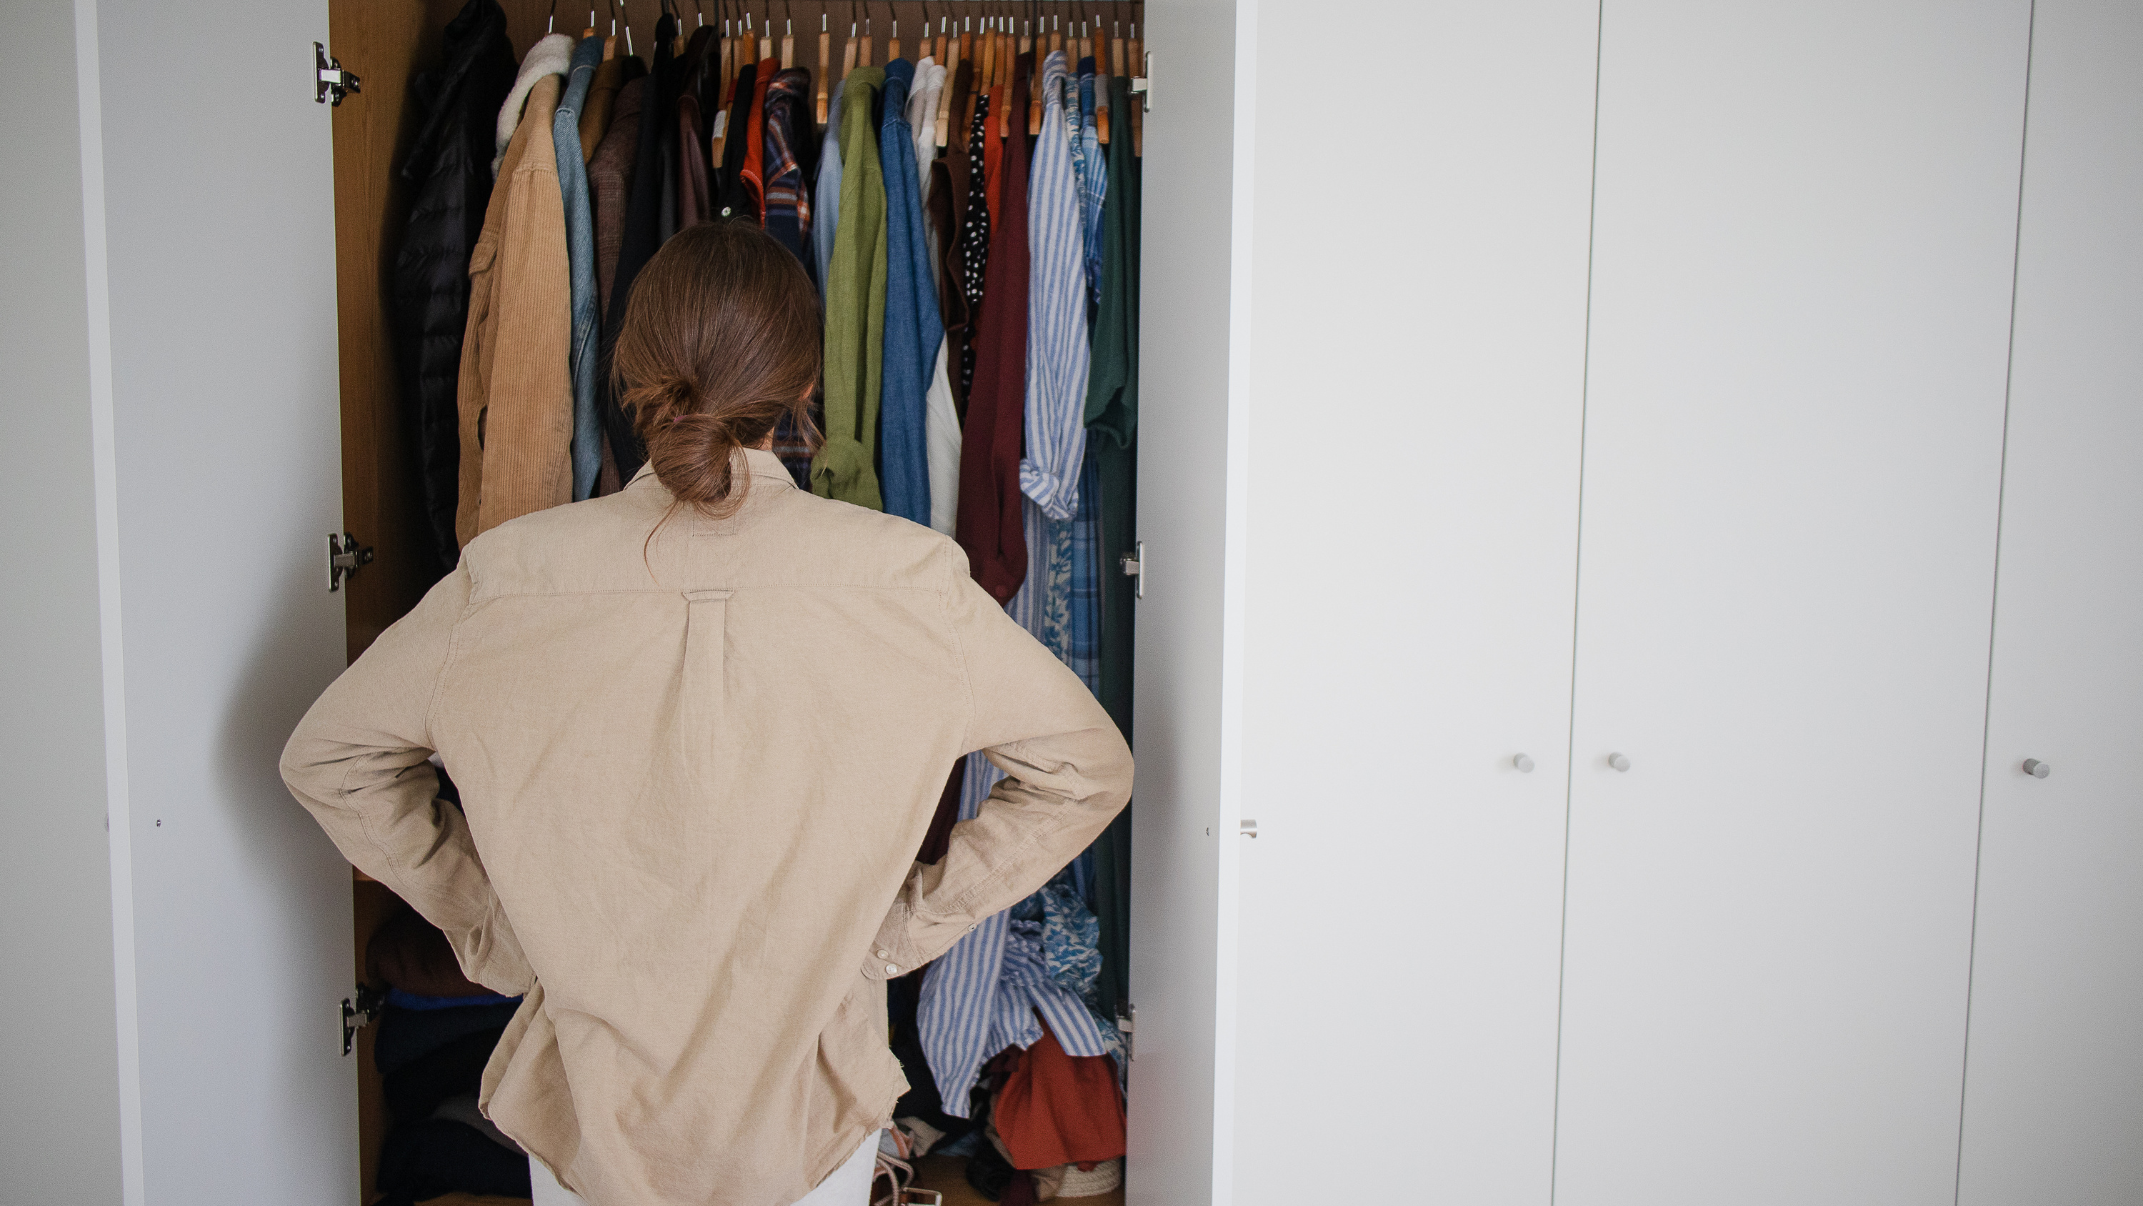
NUESTRO CLÓSET PROYECTA PAISAJES

Slide 5
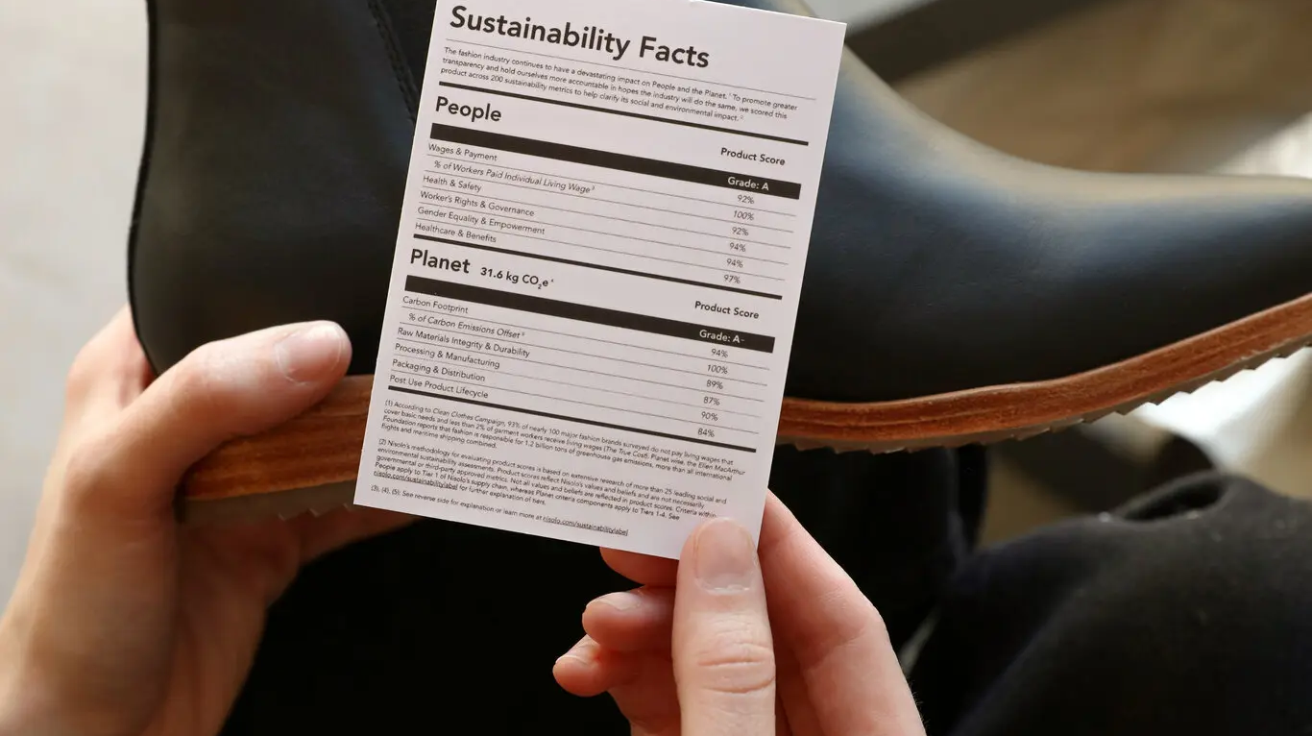
CONSTRUCCIÓN DESDE DECISIONES

Slide 6
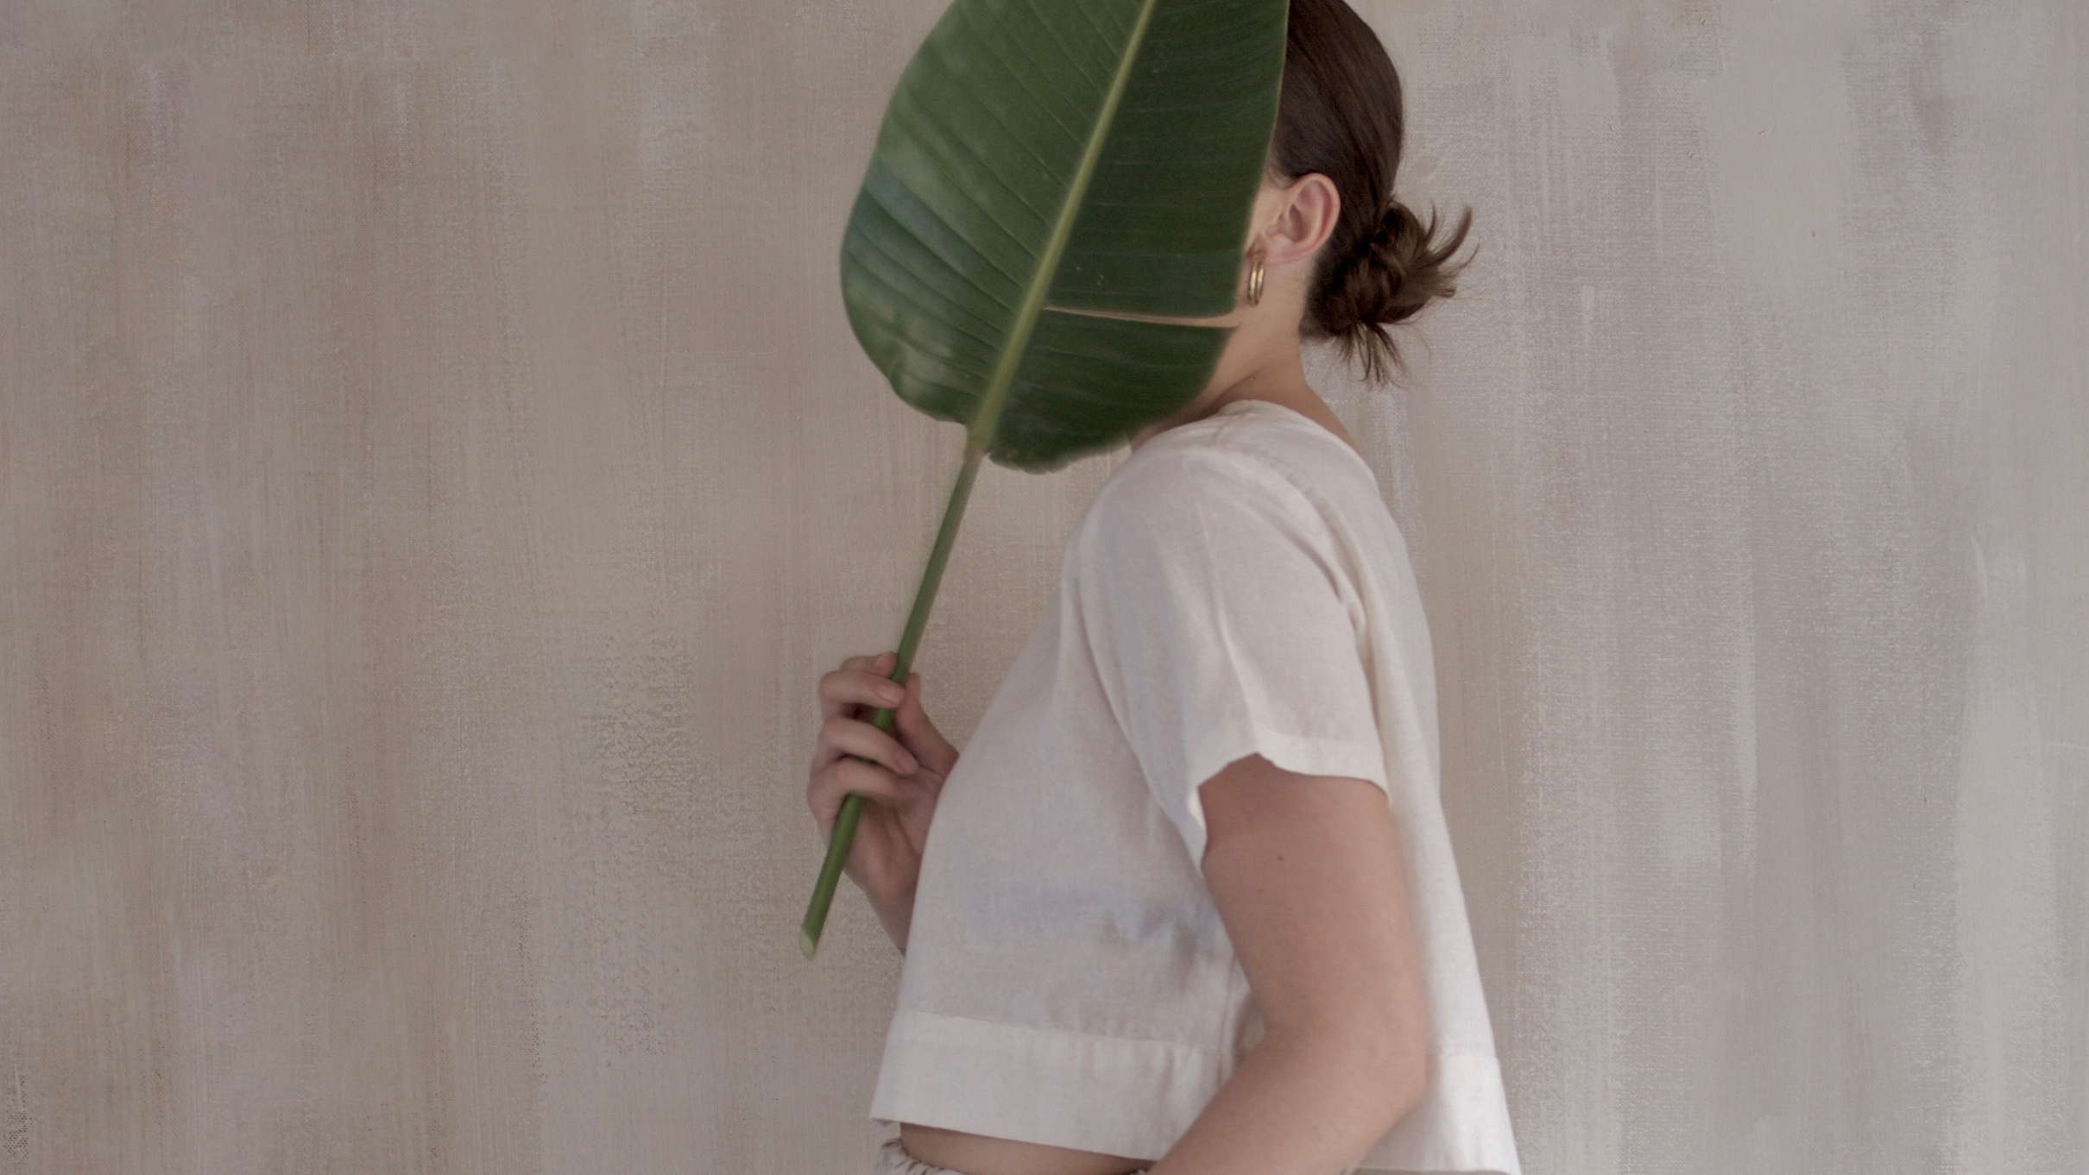
¿QUIÉN CONSTRUYÓ ESE PAISAJE QUE HOY HABITAMOS?

Slide 7
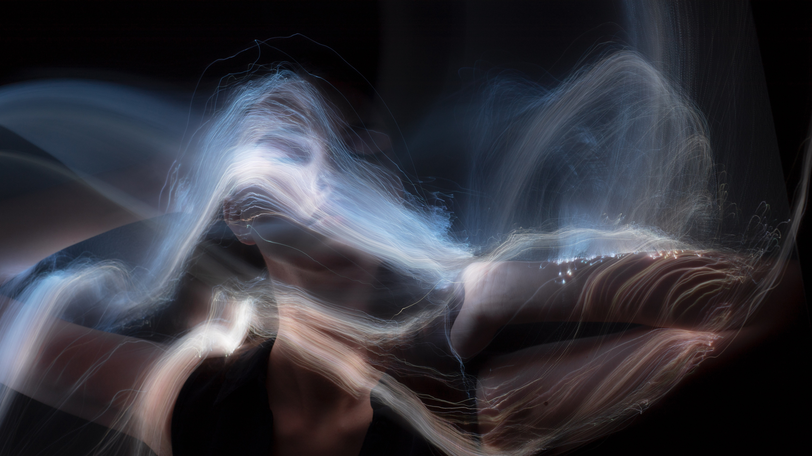

Slide 8
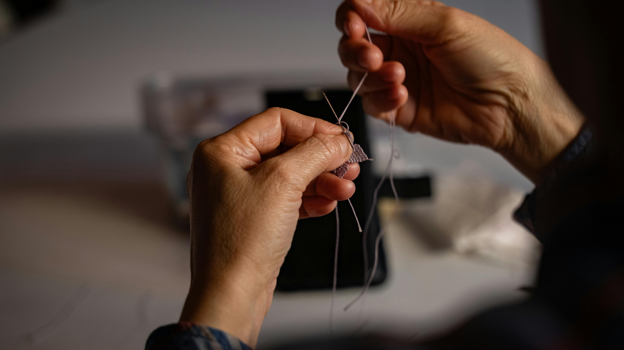

Slide 9
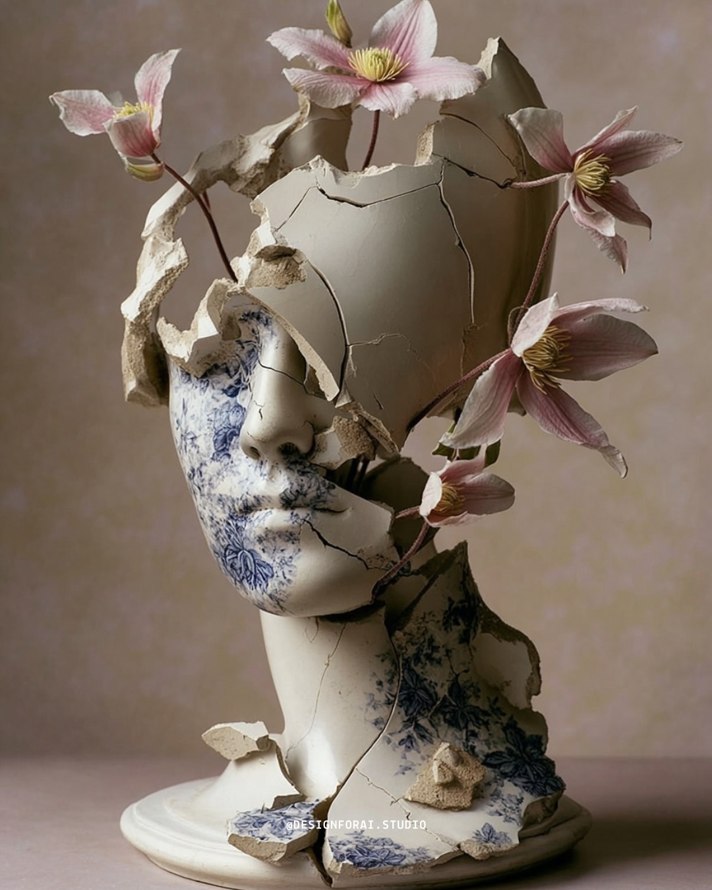
Design for IA Studio

Slide 10
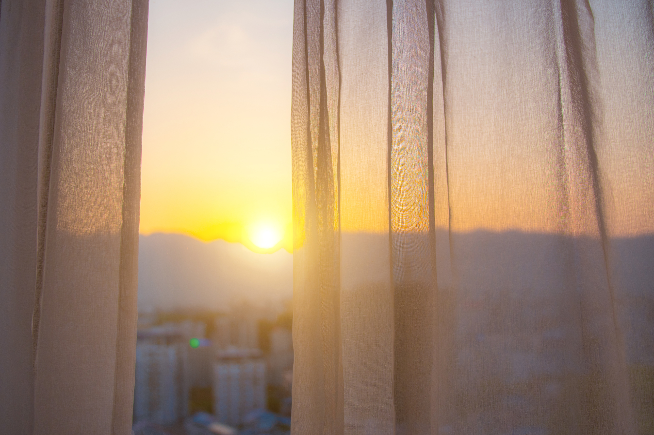
BELLEZA E INSPIRACIÓN

Slide 11
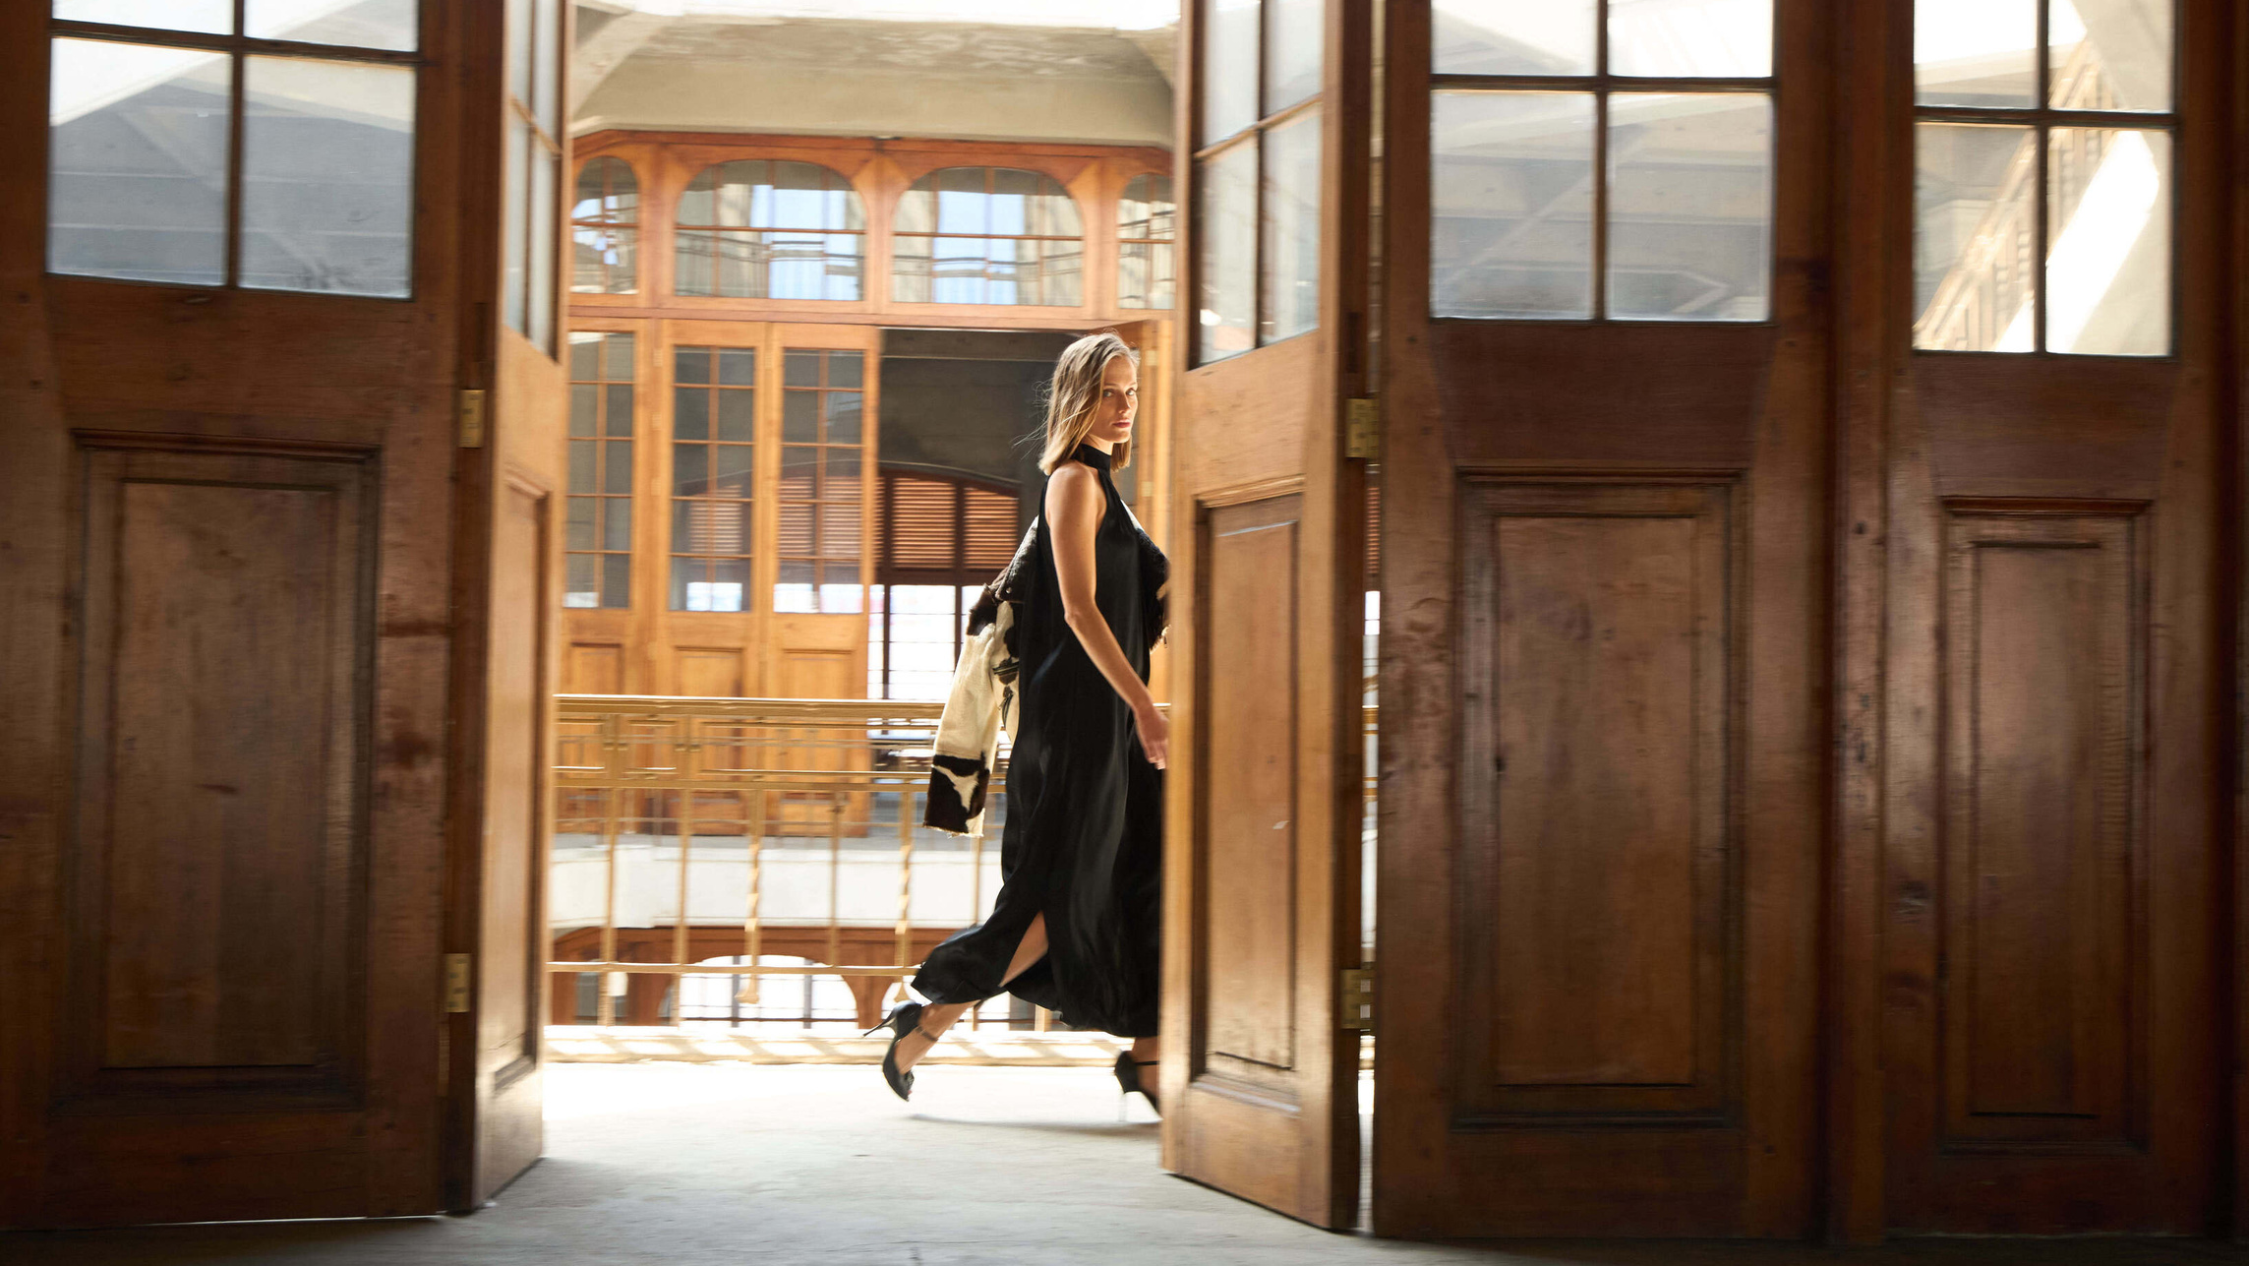
MIRAR EL LUGAR QUE HABITAS
Landa brands

Slide 12
EN LATINOAMÉRICA SOMOS PIONEROS EN LA CONSTRUCCIÓN DE PAISAJES CREATIVOS

Slide 13
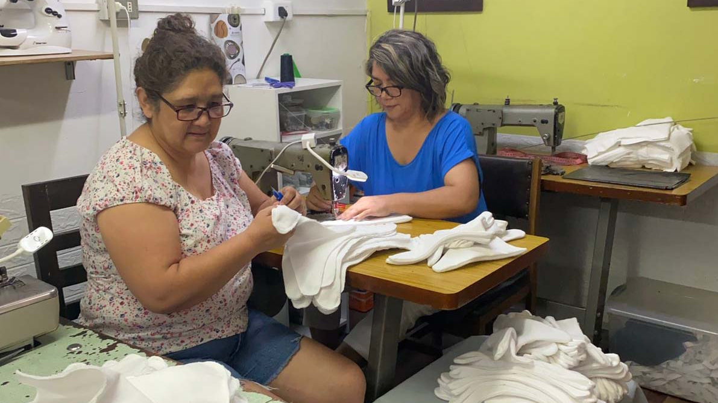
Taller de costura Básicos Locales - Paris
NUESTRA “ARMA SECRETA”

Slide 14
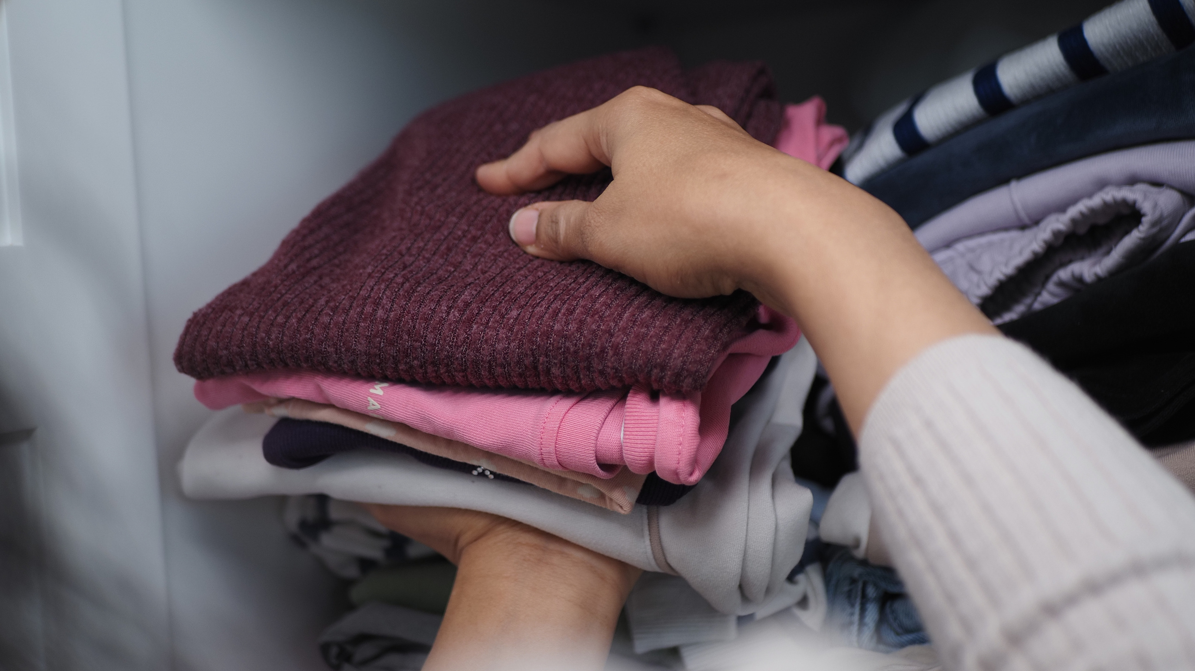
ACTOS COTIDIANOS SIMPLES

Slide 15
¿QUÉ EMPRESA NO QUERRÍA HACERLE LA VIDA MÁS SENCILLA A LAS PERSONAS DESDE ESTA MIRADA?

Slide 16

HACERLO SEXY

Slide 17
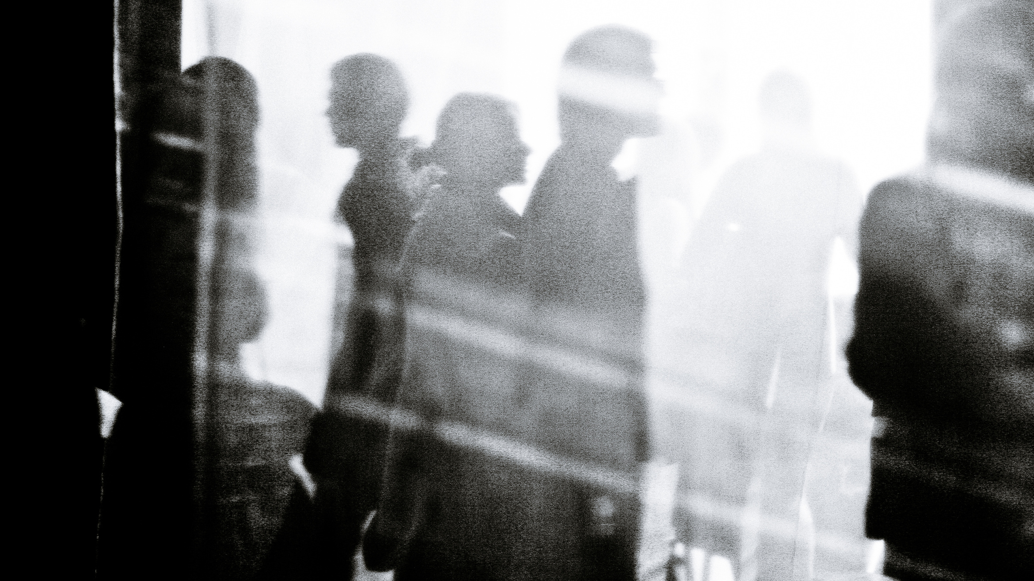
SI IMPORTA COMO VESTIMOS

Slide 18
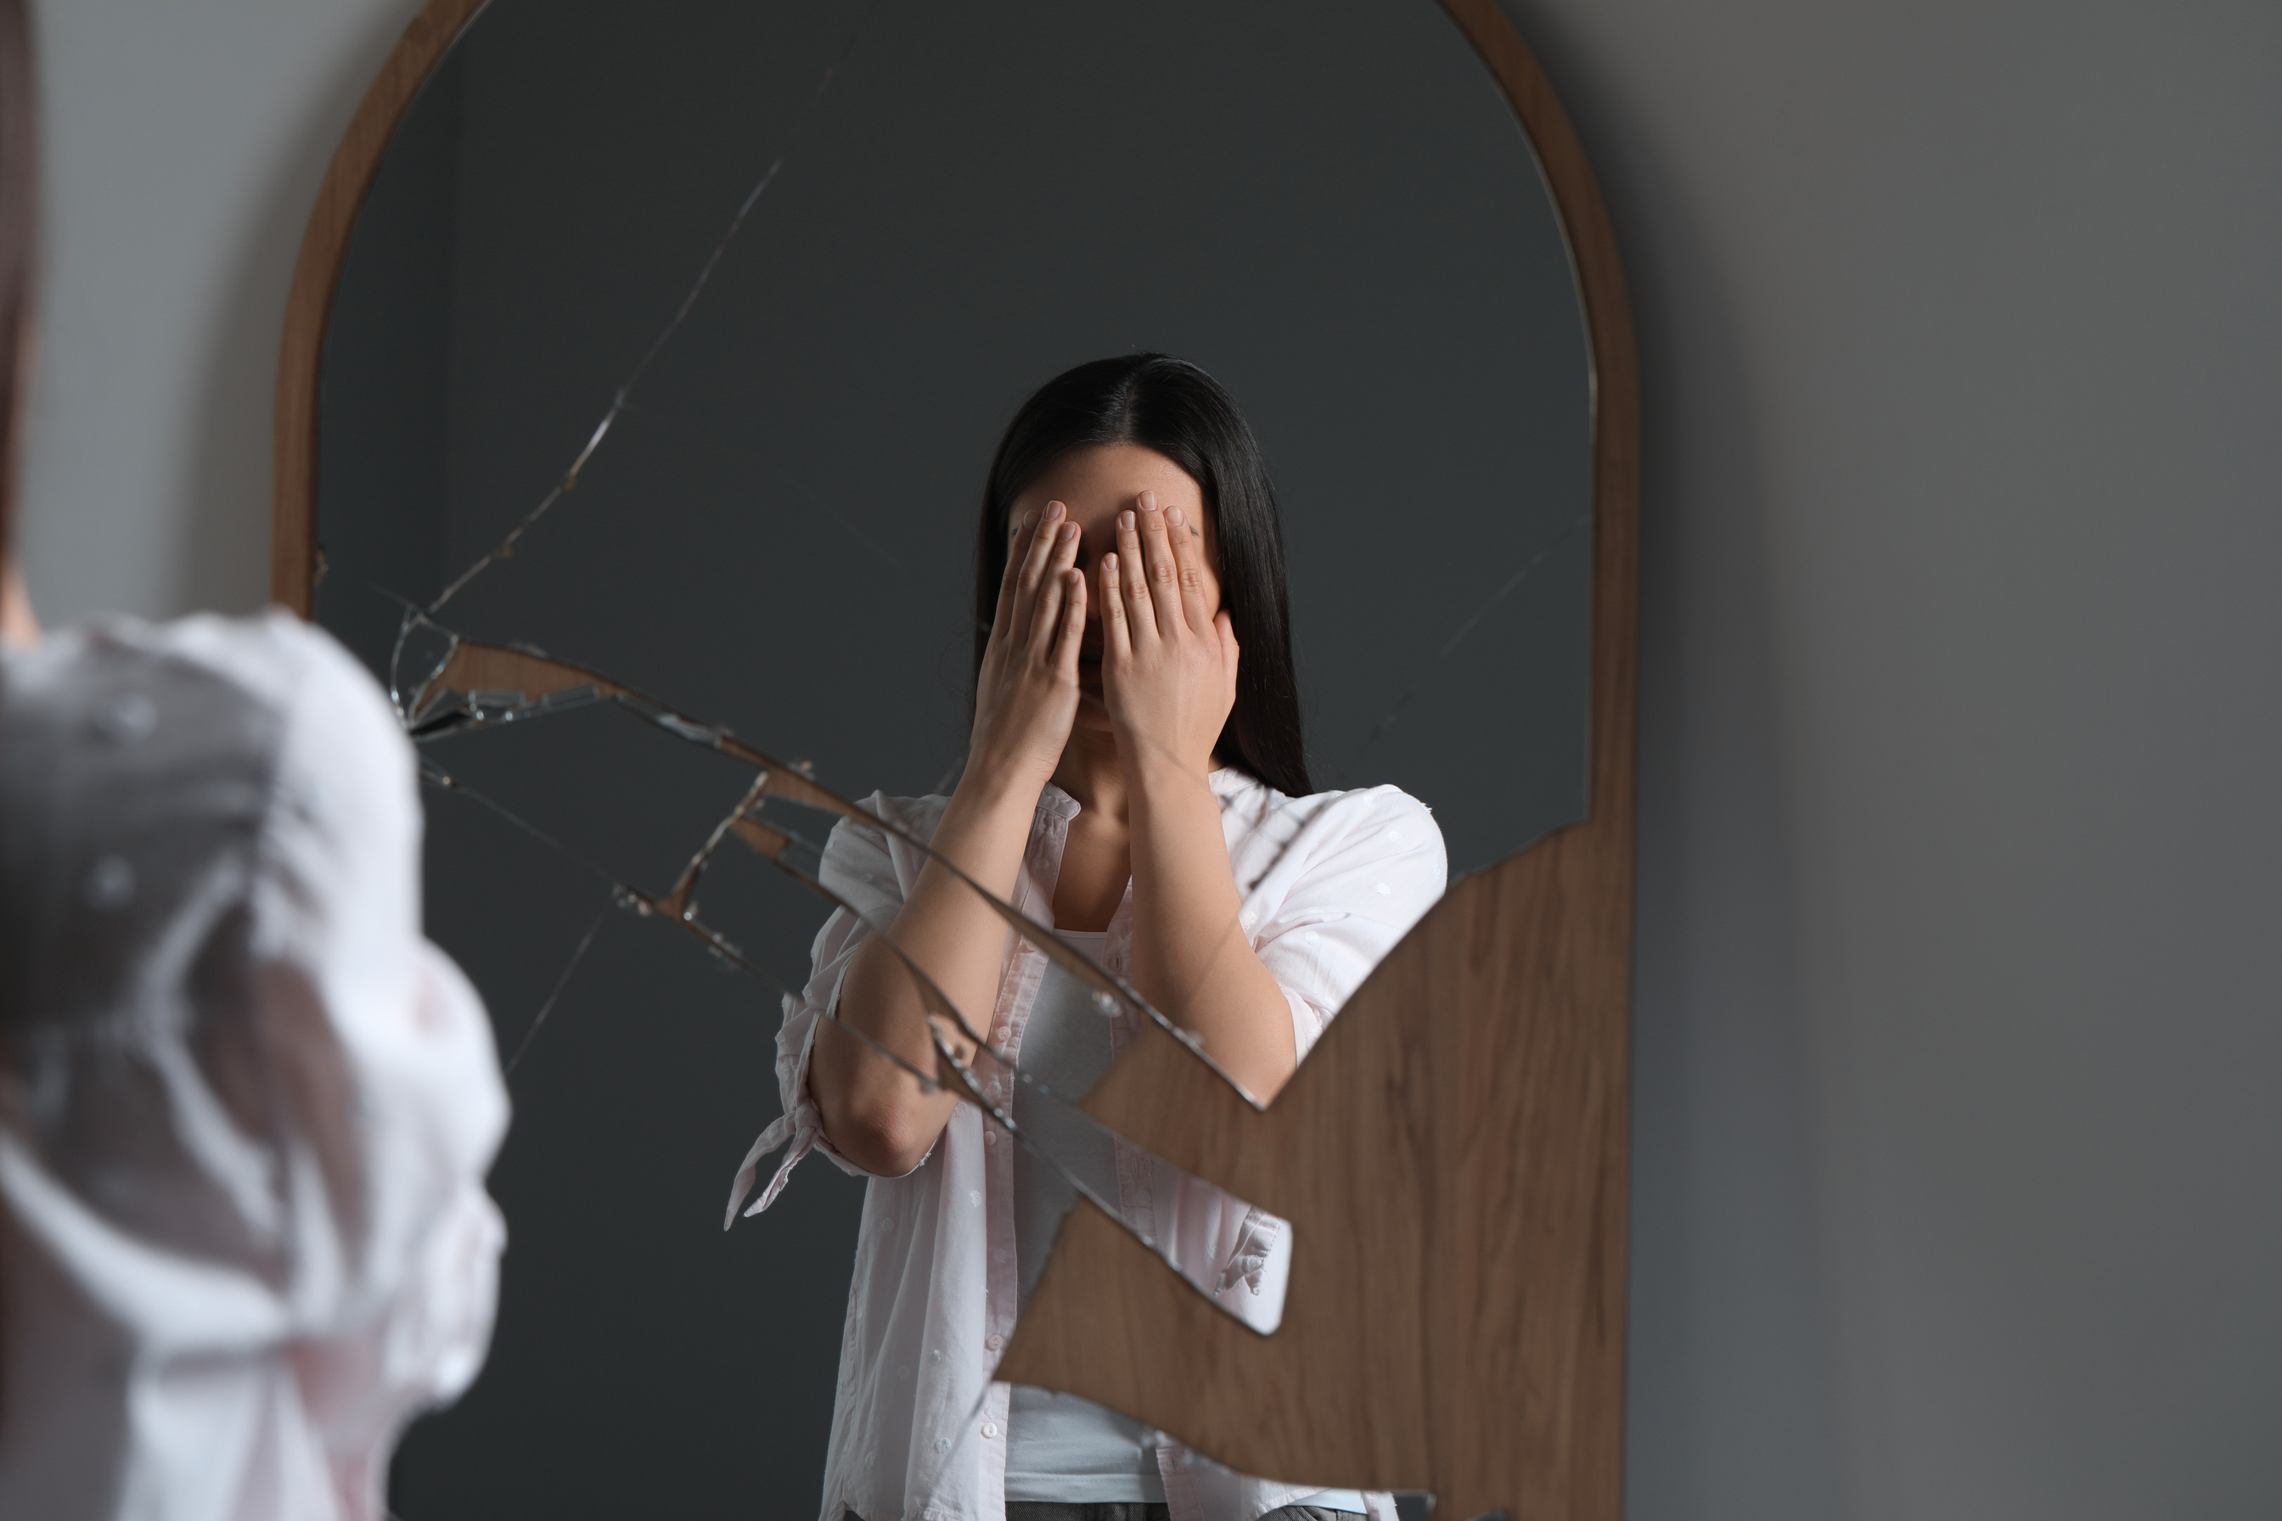
LA ROPA TIENE UN LENGUAJE SILENCIOSO

Slide 19
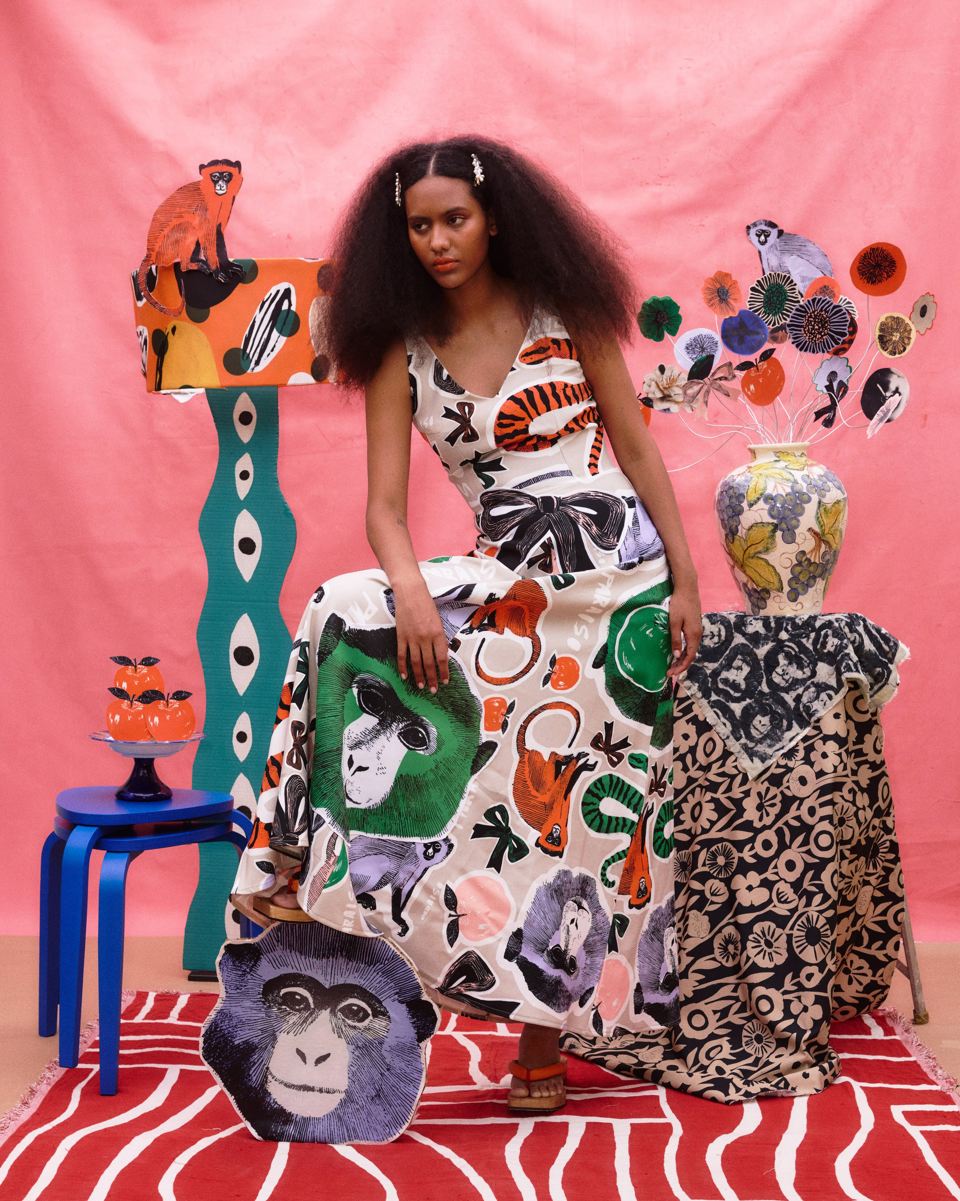
Sago estudio
DIVERSIDAD DE PAISAJES LATINOS

Slide 20
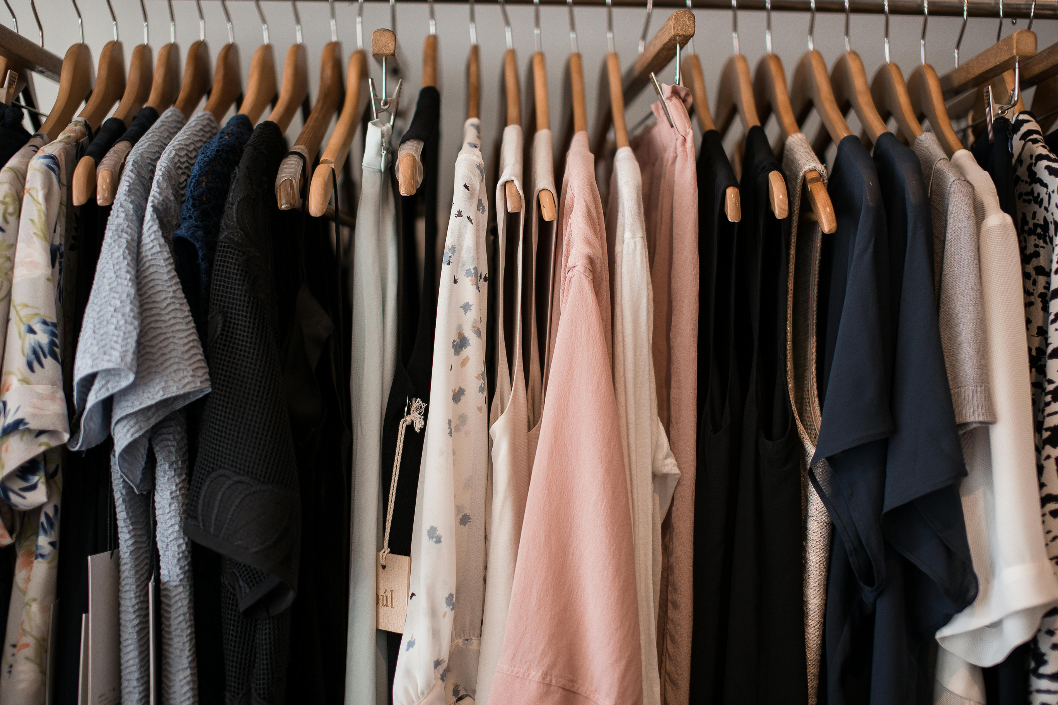
CLÓSET UN ESPACIO SEGURO

Slide 21
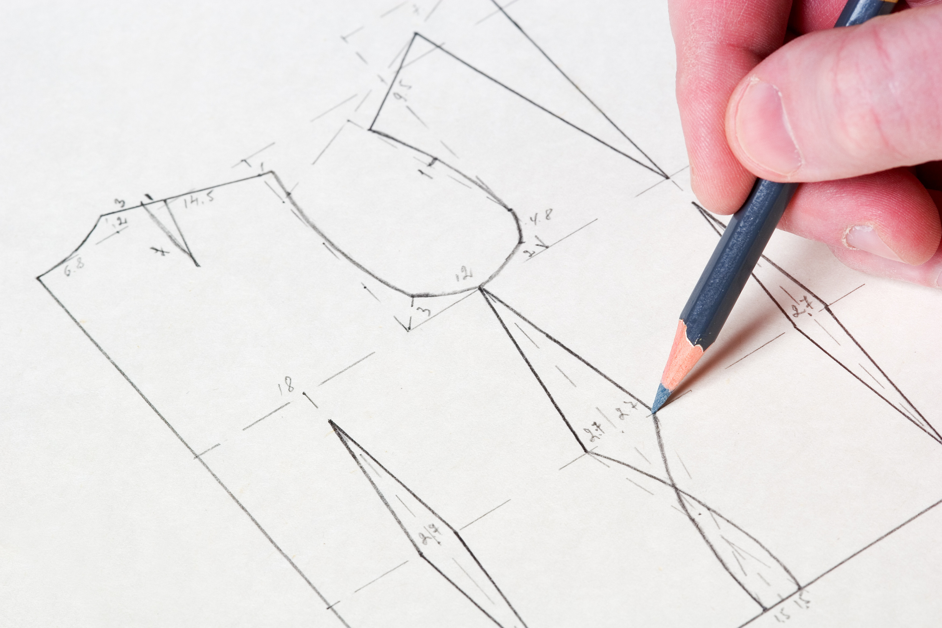
PRODUCTOS Y SERVICIOS PARA LA MODA

Slide 22
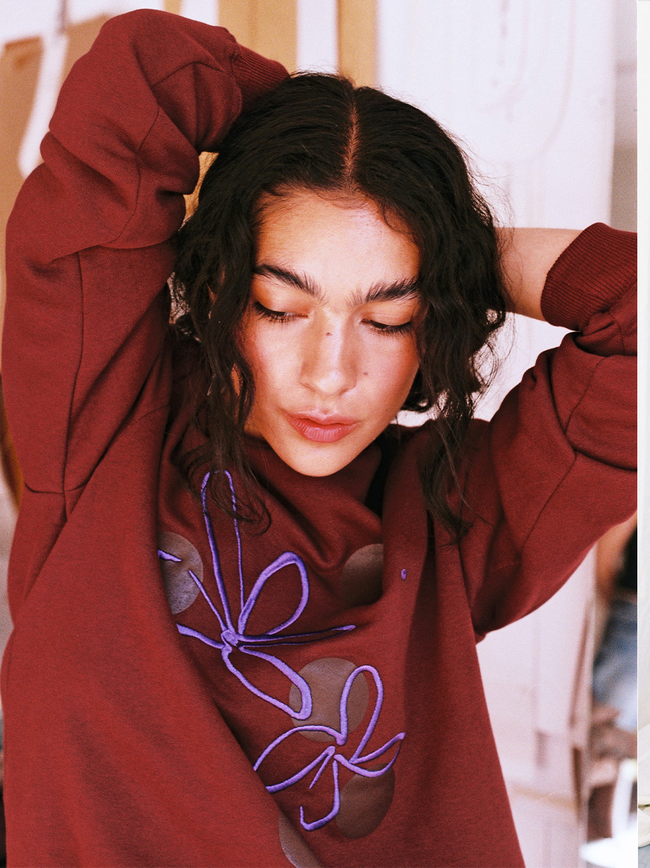
APRENDER A MIRAR
Zurita

Slide 23
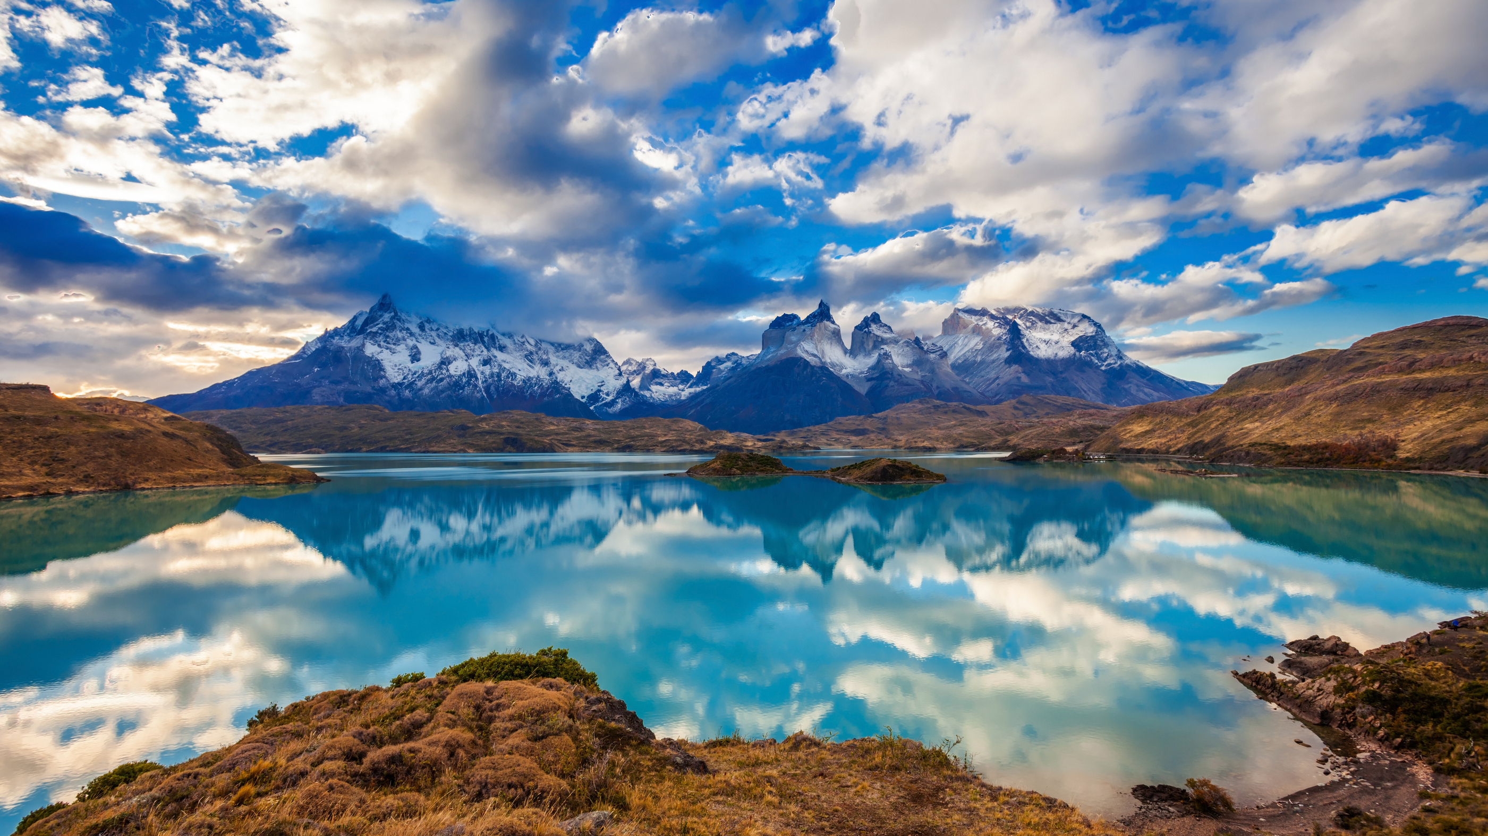

Slide 24
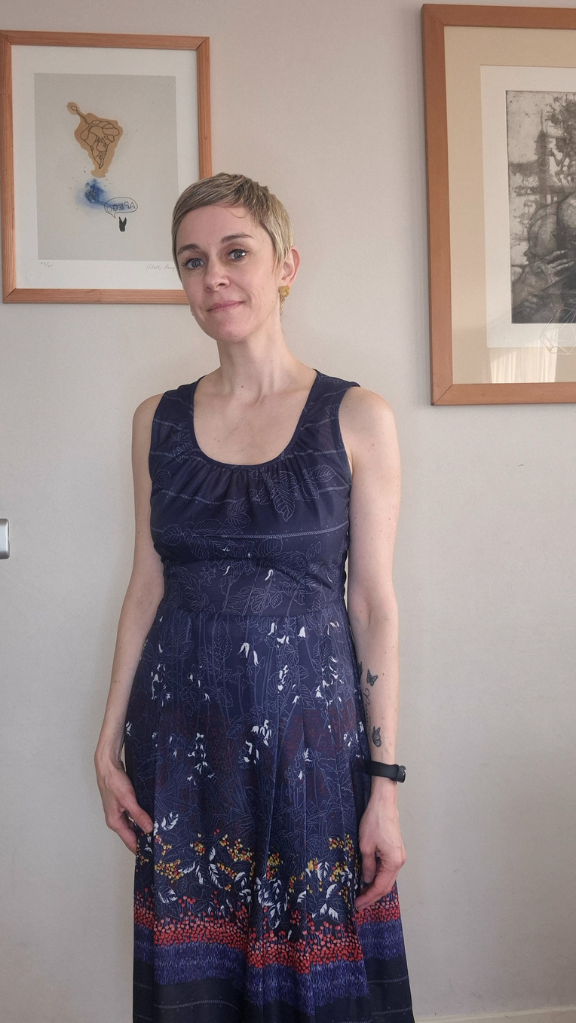
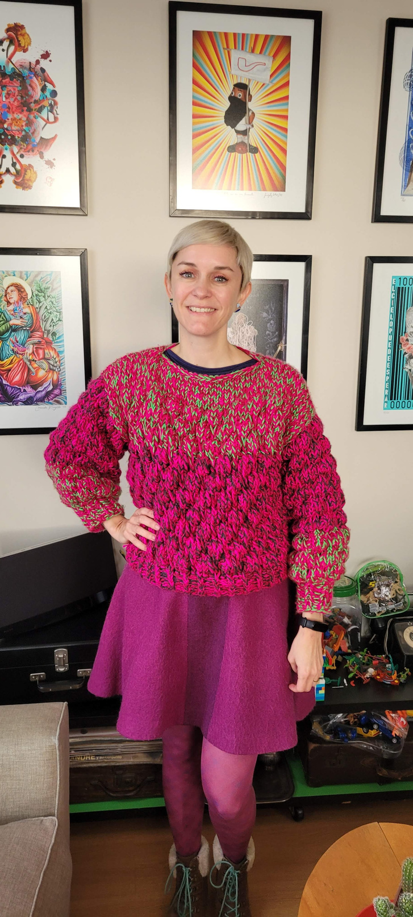
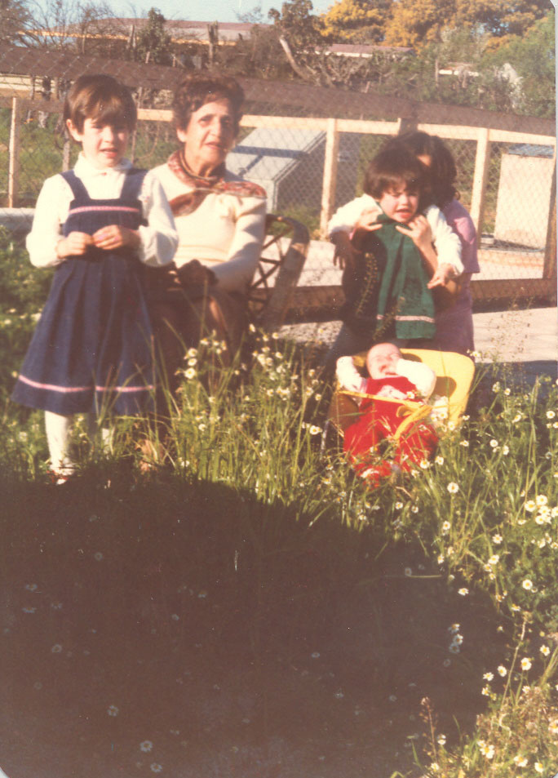
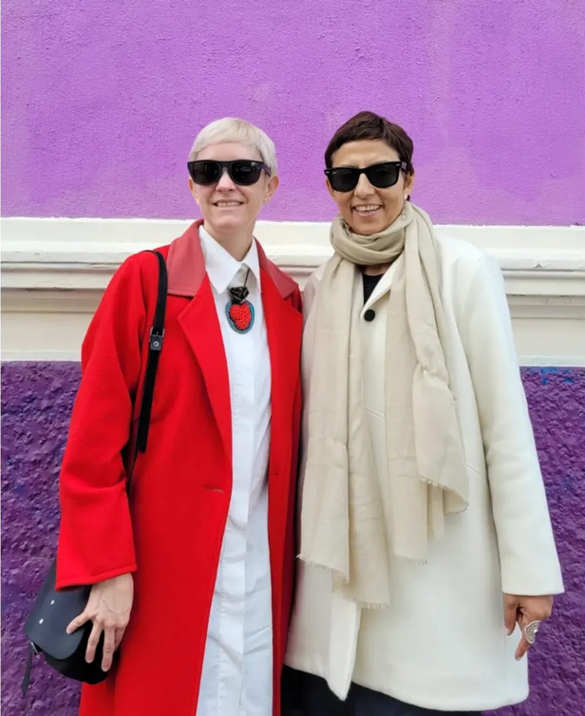

Slide 25

APRENDER A NARRAR RELATOS

Slide 26
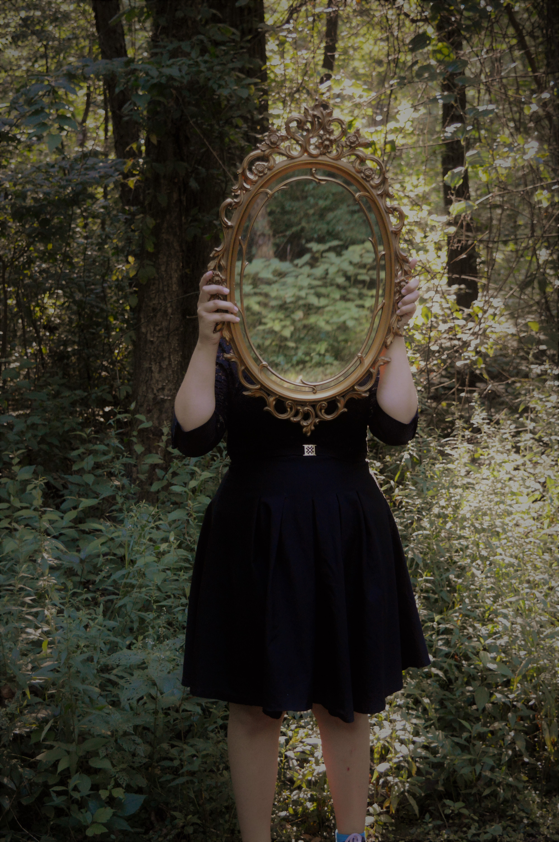

Slide 27
MUCHAS GRACIAS
www.francaestudio.com
www.quintatrends.com
sofiacalvo@quintatrends.com
@sofcalvo
@elnuevovestir
@quinta_trends

